Slide 1
키워드 추출 클러스터링 순서, 계획도
2018.07.25

Slide 2
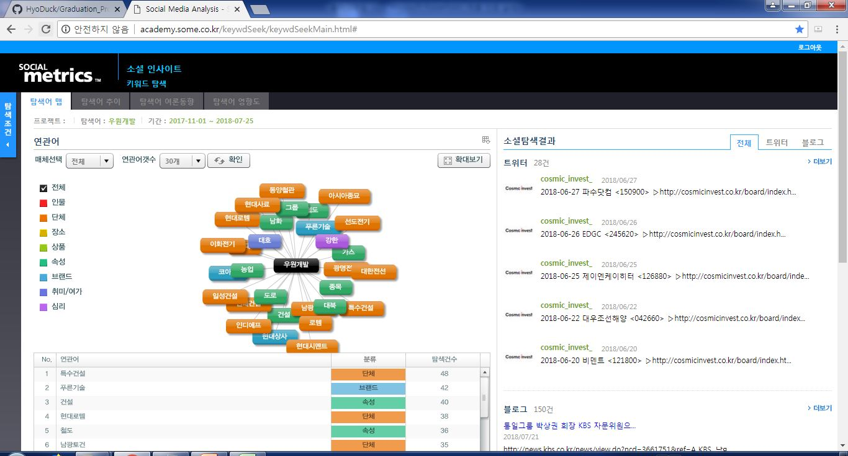
키워드 추출
Input 시작일, 마지막일, 검색어 리스트

Slide 3
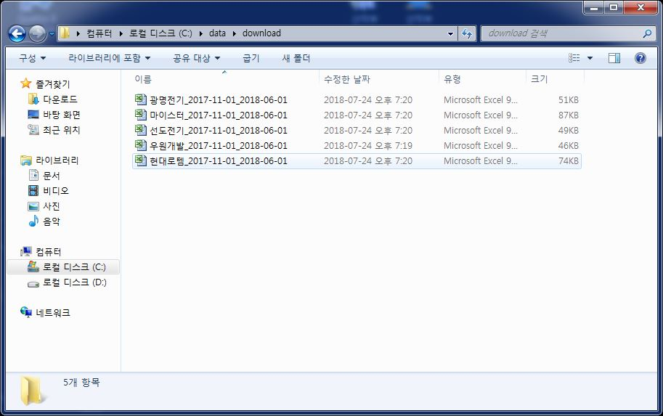
키워드 추출
output 파일명 검색어[i], 시작일, 마지막일
엑셀파일들을 디렉토리에 저장

Slide 4
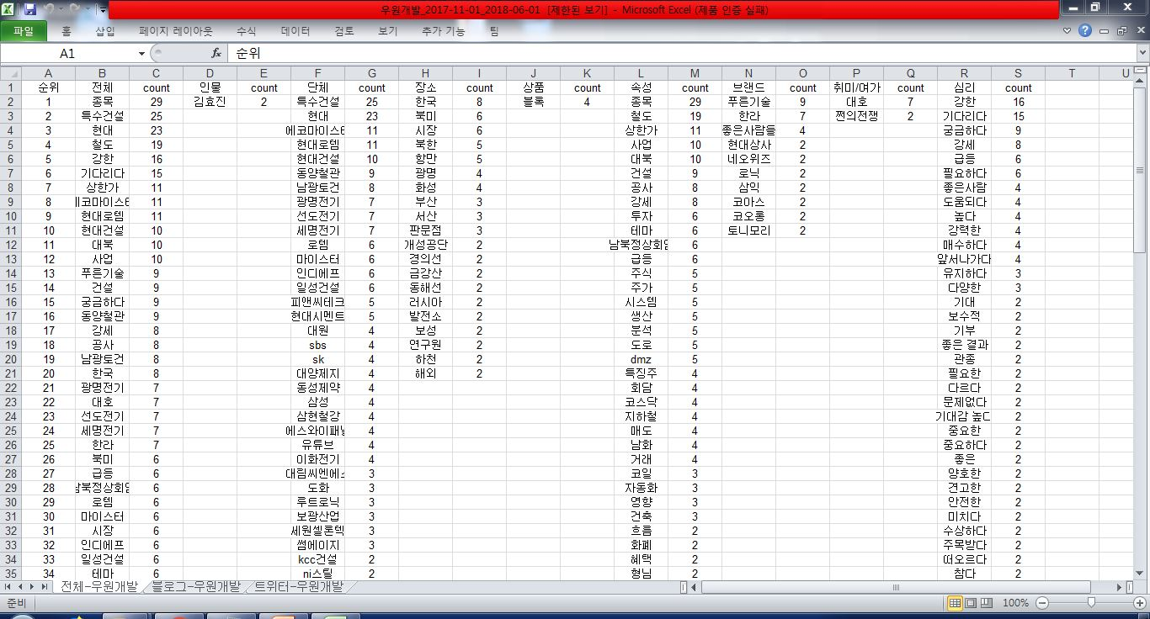
키워드 추출
추출한 단어들을 위와 같이 정리하여 제공한다.

Slide 5
클러스터링

Slide 6
비귀납적 방법
centroid¶
두 클러스터의 중심점(centroid)를 정의한 다음 두 중심점의 거리를 클러스터간의 거리로 정의한다.
single¶
클러스터 u의 모든 데이터 i와 클러스터 v의 모든 데이터 j의 모든 조합에 대해 거리를 측정해서 최소값을 구한다.
complete¶
클러스터 u의 모든 데이터 i와 클러스터 v의 모든 데이터 j의 모든 조합에 대해 거리를 측정한 후 가장 큰 값을 구한다.

Slide 7

average¶
클러스터 u의 모든 데이터 i와 클러스터 v의 모든 데이터 j의 모든 조합에 대해 거리를 측정한 후 평균을 구한다. |u|와 |v|는 각각 두 클러스터의 원소의 갯수를 뜻한다.

Slide 8
귀납적 방법
median¶
이 방법은 centroid 방법의 변형이다. 만약 클러스터 u가 클러스터 s와 클러스터 t가 결합하여 생겼다면 클러스터 u의 중심점은 새로 계산하지 않고 원래 클러스터의 두 클러스터의 중심점의 평균을 사용한다.
weighted¶
만약 클러스터 u가 클러스터 s와 클러스터 t가 결합하여 생겼다면 다음과 같이 원래 클러스터까지의 두 거리의 평균을 사용한다.

Slide 9
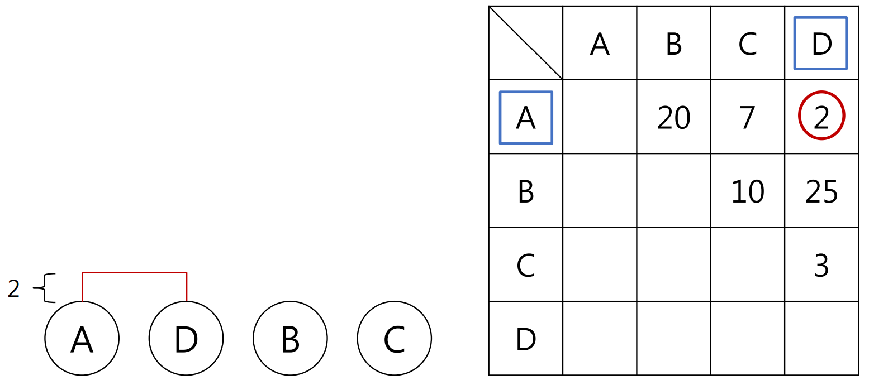
클러스터링 원리 : 거리(유사성)가 가까운것부터 묶는다.

Slide 10
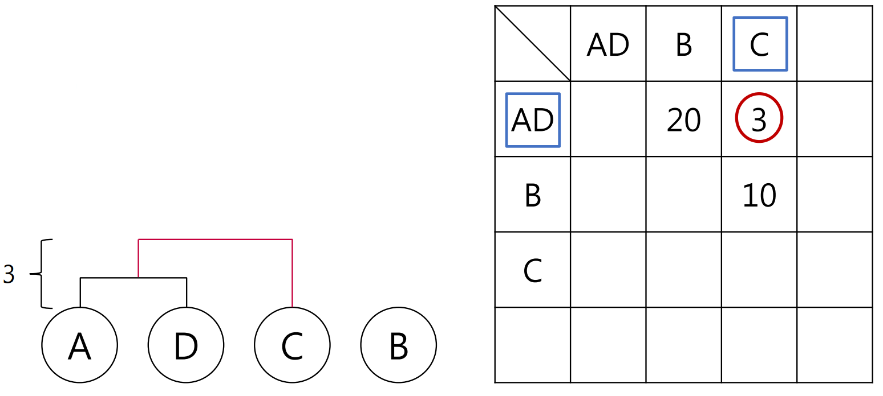

Slide 11
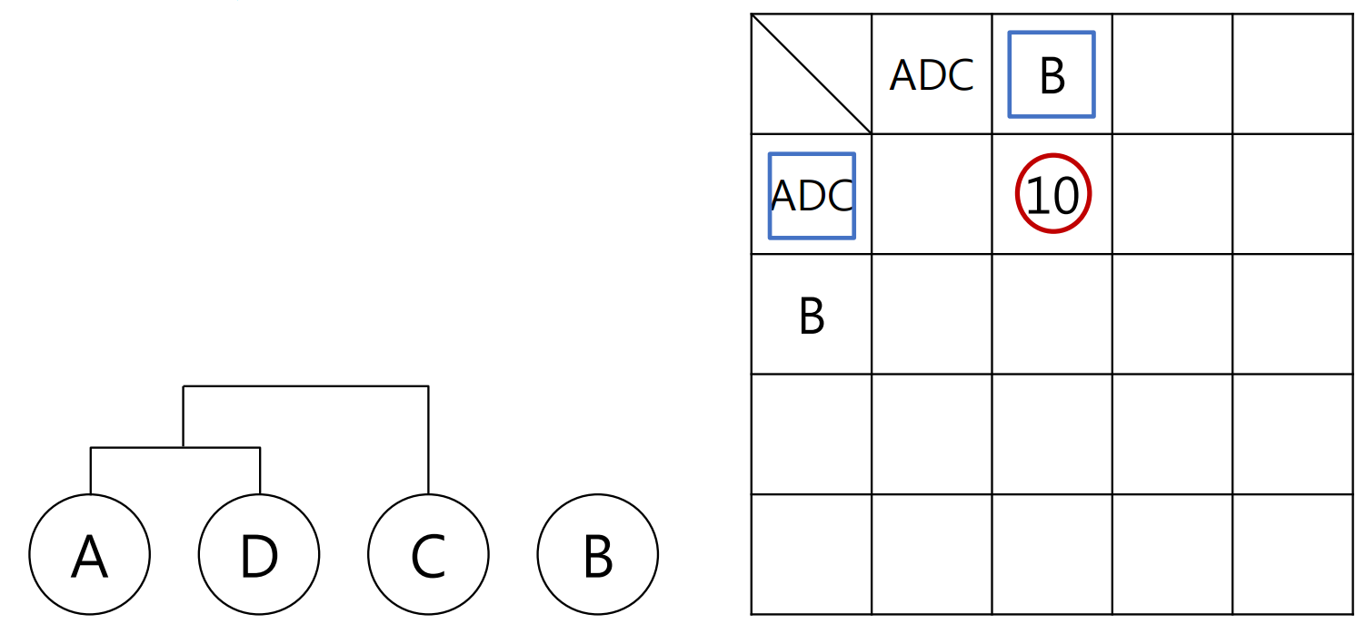

Slide 12
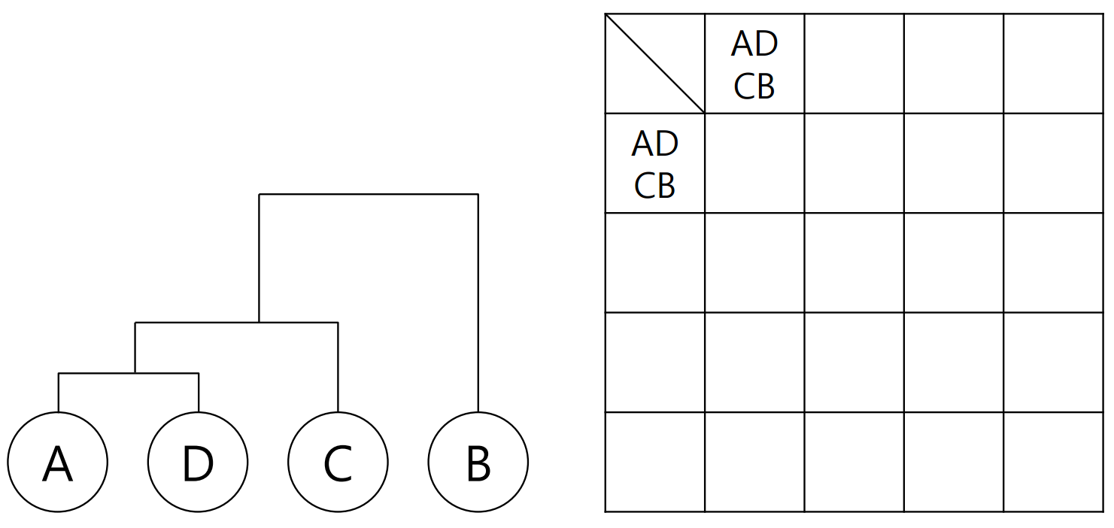

Slide 13
계층적 클러스터링(Hiarchical Clustering)
계층적 클러스터링은 하나의 데이터 샘플을 하나의 클러스터로 보고 가장 유사도가 높은 클러스터를 합치면서 클러스터 갯수를 줄여 가는 방법을 말한다. (사용할 모듈 SciPy, matplotlib)

Slide 14
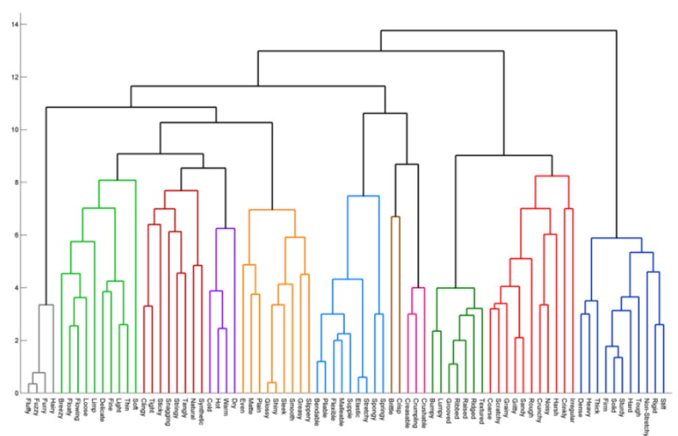
트리 형태의 시각화(덴드로그램)

Slide 15
모든 종목에 대한 일별 data 수집
일별data로 유사성 분석
유사성 기반 후보 종목군 추출
추출된 후보종목군에 대한 게시판 text수집
Text 유사성 기반 종목 필터링 및 그룹명 설정
추출된 후보종목군에 대한 분봉data 수집
분봉 유사성 기반 종목 추출
그룹별 수급 동향
시각화

Slide 16
추출된 후보종목군에 대한 게시판 text수집
Text 유사성 기반 종목 필터링 및 그룹명 설정
모든 종목에 대한 일별 data 수집
일별data로유사성분석
유사성 기반 후보 종목군 추출
그룹별 수급 동향
시각화
추출된 후보종목군에 대한 분봉data 수집
분봉유사성 기반 종목 필터링

Slide 17
유사성 기반 후보 종목군 추출
일별 data로 유사성 분석
모든 종목에 대한 일별 data 수집
추출된 후보 종목군에 대한 분봉data 수집
분봉유사성 기반 종목 추출 및 그룹명 설정
그룹별 수급 동향
시각화
종목코드에 대한 게시판 text수집

Slide 18
모든 종목에 대한 일별 data 수집
일별data로 유사성 분석
유사성 기반 후보 종목군 추출
(4주 내로 완성예정)
추출된 후보종목군에 대한 게시판 text수집
Text 유사성 기반 종목 필터링 및 그룹명 설정
(4주 내로 완성예정)
추출된 후보종목군에 대한 분봉data 수집
분봉유사성 기반 종목 추출
(4주 내로 완성예정)
그룹별 수급 동향
(1주 내로 완성예정)
시각화
Input>>종목코드,기간
output>>날짜,종가,전일비,시가,고가,저가,거래량(.xlsx)
Input>>모든 종목의 종가 data(.xlsx)
Output>>유클리드 계수,상관관계 계수(.xlsx)
Input>>유클리드 계수,상관관계 계수(.xlsx)
Output>>덴드로그램 시각화(.png)
Input>>검색어,기간,저장위치
Output>>SNS에서 추출한 키워드 가중치를 더해 저장(.xlsx)
Input>>SNS에서 추출한 키워드(.xlsx)
Output>>종목코드,유사도(.xlsx)
Input>>종목코드
Output>>날짜,종가,전일비,시가,고가,저가,거래량(.db)
Input>>종목코드의 종가데이터(.db)
Output>>종목코드,유사도(.xlsx)
Input>>종목코드
Output>>종가데이터(.xlsx)
Input>>종가데이터
Output>>각 종목의 종가 변화량(.png)
미진행
진행중
완료

